Slide 1
Хамгаалалтын бүс

Slide 2

Тариалангийн газрыг сахины элэгдлээс хамгаалах олон төрлийн арга байдаг. Харин бид монгол оронтой уур амьсгалын хувьд ижил төстэй хил залгаа орон болох Өвөр Монголын Өөртөө Засах орныг сонгон авч тухайн улсын газар тариалангийн салбартаа ашиглагддаг хамгаалалтын технологийг сонгон авлаа.
Notes:
а

Slide 3
“Хамгаалалтын бүс”
Байршил: Өвөр монголын өөртөө засах орон
Технологийн талбайн хэмжээ: 500км.кв
Хамгаалалтын аргачилал: Ургамалжуулалт
Нэмэлт хамгаалалт: Газрын доройтлыг багасгах
Үүсэл: 1960 оноос хойш улс орнуудад ашиглагдаж эхэлсэн
Газар ашиглалт: Өмнө нь ганцхан газар тариаланд ашиглагдаж байсан бол дараа нь ойжуулалт болон ХАА-н салбаруудад ашиглагдах болсон
Уур амьсгал: Хуурайдуу
WOCAT: QT CHN 48

Slide 4





Технологи ашиглагдах газрын ерөнхий төлөв
Жилийн ургац: улаанбуудай, эрдэнэ шиш
Уур амьсгал: хагас хуурай
Салхины элэгдэлд өртсөн байдал: өнгөн хөрс багассан эсвэл устсан
Ус: хөрсний чийг багассан
Ургамалжуулалт: мод эгнүүлэн тариалах, нөмөрлөх

Slide 5

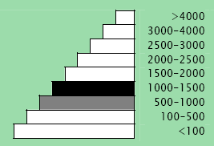
Жилийн дундаж хур тундасны хэмжээ. мм
Далайн төвшинөөс дээш өрөгдсөн байдал

Slide 6
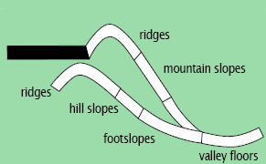
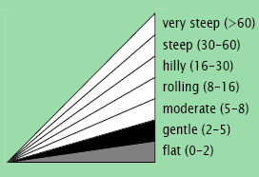
Газрын хэлбэр
Уулын хяр- ridges
Уулын налуу-mountain slopes
Гүвээ-hill slopes
Уулын бэл-footslopes
Хөндий -valley floors
Налуужилт . Хувь
Маш эгц-Very steep
Эгц - Steep
Доворхог -Hilly
Гүвээрхэг -Rolling
Толгод - Moderate
Намхан -Gentle
Тэгш -Flat

Slide 7

Хөрсний гүн
Ургах улирал: 150 хоног. 5 сараас 9 сар хүртэл
Бүдүүн элс
Өнгөн хөрсөн дэх органик нэгдэл: дундаж 1-3 хувь
Хөрсний нэвчилт: дундаж
Хөрсний чийг агуулах багтаамж: дундаж
Газар доорх усны агууламж: 5-50м
Гадргуу дээрх усны байж болох хэмжээ: дундаж
Усны шинж чанар: ууðøèæ болохуйц
Биологийн төрөл: дундаж

Slide 8
Хамгаалалтын бүсийн технологи
Хамгаалалтын бүс нь 2-5 эгнээ маягын ойролцоогоор 5-15 м өргөнтэй 15-25 м-ын өíäºðтэй хаалт байдаг.
Хамгаалалтын бүс нь харагдах байдлын хувьд тэгш өнцөгт торон хэлбэртэй
Мөр хоорондын зай нь салхи зонхилох хэсэгтээ илүү шигүү байна.
Эгнээ хоорондын зай 1-2 м
Мод хоорондын зай 1-2 м

Slide 9
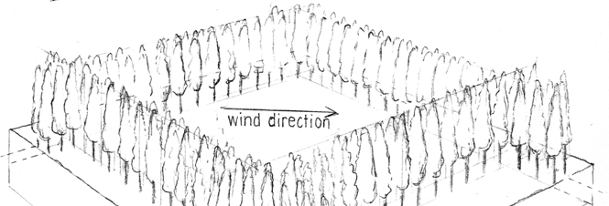

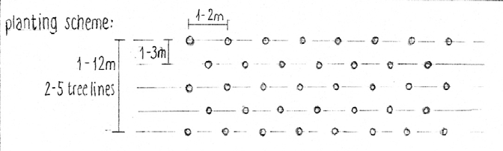

Slide 10
Технологи нь үндсэн болон хоёрдогч гэсэн 2 үйл ажилгаатай
Үндсэн үйл ажиллагаа:
Салхины хурдыг бууруулах
Салхины элэгдээс хамгаалах
Механик хохиролоос тараилангийн газрыг хамгаалах
Ууршилтын алдагдлыг багасгах
Хөрсний чийгийг хадгалах
Хоёрдогч үйл ажиллагаа:
Элсэн шуурганаас сэргийлэх
Органик нэгдлийг ашиглах

Slide 11
Технологийн ач холбогдол
Хамгаалалтын бүс нь салхины хурдыг сааруулах төдийгүй салхины хөрсөнд учруулах сөрөг нөлөөллийг сааруулж өвөл болон хаварын турш багасгаж байдаг. Энэ нь хөрсийã хуурайших болон ургамàëгүйтхээс сэргийлдэг.
Зун эрт хамгаалалтын бүс нь тариалангийн талбайг салхины элэгдлээс хамгаалж түүнчлэн хүчтэй салхи нь ууршилтанд нөлөөлдөг тул хөрсний чийг алдагдалтыг багасгадаг.

Slide 12
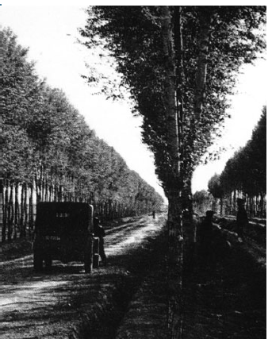
Технологийн хэрэгжсэн байдал
1960-иад оноос хойш 22 сая гектор газарт энэхүү технологийг ашигласан байдаг байна.
1960-иад оны үед хэрэглэгдэж байсан хамгаалалтын бүсийн зураг.
Модны эгнээ хооронд усжуулалтын усны хоолой болон зам байрласан байна.

Slide 13
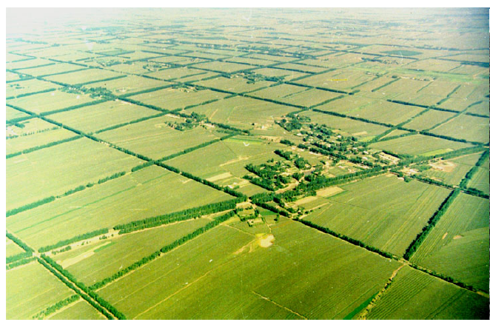
Тариалангийн газрыг тойрон 400х400м өргөнтэй торон маягийн өндөр моднуудыг ургуулсан байдаг
Тариалангийн талбайг ургац болон байгалийн аливаа аюултай үзэгдэлээс хамгаалахын тулд өргөн уудам нутгийг хамруулсан тэгш өнцөгт торон хэлбэртэй хамгаалалтын бүсийг хийнэ.

Slide 14
Анхаарал тавьсанд баярлалаа

